Slide 1
İÇİŞLERİ BAKANLIĞI İLE ÇEVRE VE ŞEHİRCİLİK BAKANLIĞININ YEREL YÖNETİMLER ÜZERİNDEKİ YETKİLERİ
Antalya 2018

Slide 2
SUNUM PLANI
GÖREV PAYLAŞIMINA DAİR HUKUKİ DÜZENLEMELER
YEREL YÖNETİMLER GENEL MÜDÜRLÜĞÜ TEŞKİLAT ŞEMASI
BAKANLIĞIMIZCA YÜRÜTÜLECEK HİZMETLER
İÇİŞLERİ BAKANLIĞINCA YÜRÜTÜLECEK HİZMETLER
MÜŞTEREKEN YÜRÜTÜLECEK HİZMETLER

Slide 3
GÖREV PAYLAŞIMINA DAİR HUKUKİ DÜZENLEMELER
703 sayılı Kanun Hükmünde Kararname ile Mahalli İdareler Genel Müdürlüğü kaldırılmıştır.
1 numaralı Cumhurbaşkanlığı Kararnamesiyle Bakanlığımıza mahalli idareleri ve bunların merkezi idare ile olan alaka ve münasebetlerini düzenlemek görevi verilmiş ve Yerel Yönetimler Genel Müdürlüğü kurulmuştur.
1 ve 4 Numaralı Cumhurbaşkanlığı Kararnameleriyle, mahalli idarelerin idari vesayet ile ilgili olan görev, yetki ve sorumlulukları İçişleri Bakanlığı uhdesinde bırakılmış, bunun dışındaki görev, yetki ve sorumluluklarının Bakanlığımıza devredilmesi öngörülmüştür.
Mahalli İdareler Kontrolörleri, 1 numaralı Cumhurbaşkanlığı Kararnamesiyle Çevre ve Şehircilik Bakanlığına devredilmişken, 4 numaralı Cumhurbaşkanlığı Kararnamesiyle İçişleri Bakanlığın geri dönmüştür.
3 Ağustos 2018 tarihinde Bakanlığımız ve İçişleri Bakanlığı arasında bir protokol yapılarak her iki Bakanlığın görev ve yetkileri belirlenmiştir.

Slide 4
GÖREV PAYLAŞIMINA DAİR HUKUKİ DÜZENLEMELER
Cumhurbaşkanlığı Kararnameleriyle,
Mahalli İdareler Genel Müdürlüğü’nün yürüttüğü;
  İçişleri Bakanlığının mahalli idareler üzerinde sahip olduğu vesayet yetkisinin mevzuat hükümleri gereğince uygulanmasını sağlamak,
  Mahalli idarelerin seçilmiş veya tayin edilmiş organları ve bunların üyeleriyle diğer kamu görevlileri hakkında inceleme, araştırma ve soruşturma yapmak,
görevleri İçişleri Bakanlığında bırakılmış;
  Mahalli idarelerin iş ve işlemlerine dair mevzuatla verilen görev ve hizmetleri yapmak, takip etmek, sonuçlandırmak ve geliştirmek,
  Mahalli idare yatırım ve hizmetlerinin kalkınma planları ile yıllık programlara uygun şekilde yapılmasını gözetmek,
  Mahalli idarelerin geliştirilmesi amacıyla araştırmalar yapmak, istatistiki bilgileri toplamak, değerlendirmek ve yayımlamak,
  Mahalli idareler personelinin hizmet içi eğitimini planlamak ve uygulanmasını takip etmek,
  Mahalli idarelerin teşkilat, araç ve kadro standartlarını tespit etmek
görevleri ise Çevre ve Şehircilik Bakanlığına bırakılmıştır.

Slide 5
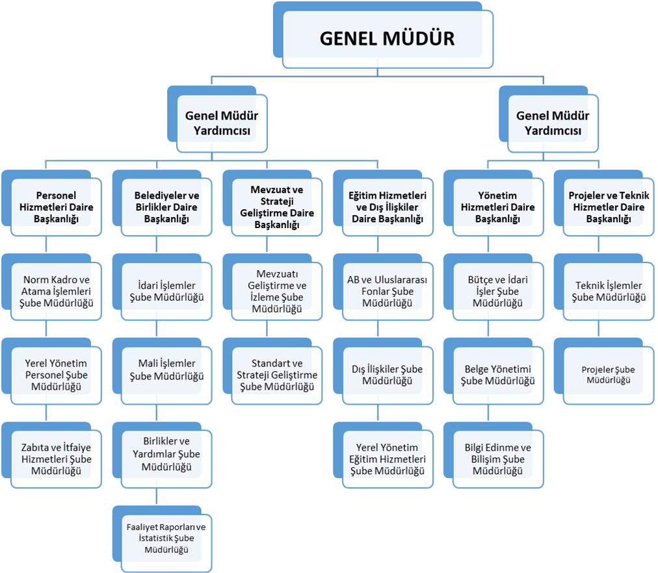
YEREL YÖNETİMLER GENEL MÜDÜRLÜĞÜ TEŞKİLAT ŞEMASI

Slide 6
BAKANLIĞIMIZCA YÜRÜTÜLECEK HİZMETLER

Slide 7
Bakanlığımızca Yürütülecek Hizmetler
Personel Rejiminin Düzenlenmesi ve Yönetimine İlişkin Konular
Belediyelerin;
Norm kadro ilke ve standartları ve teşkilatlanmasına ilişkin işlemler,
Görevde yükselme ve unvan değişikliği,
İlk defa memur atama izni verilmesi,
Hizmet içi eğitim,
Personel çalıştırılmasına dayalı hizmetler için şirketlere ilk defa işçi alımı,
Genel sekreter atamaları,
Özel Kalem Müdürü atama izinleri,
Sözleşmeli personel istihdamı,
Zabıta ve İtfaiye hizmetlerine ilişkin yürütülen çalışmalar,
İstatistiki bilgilerin toplanması,

Slide 8
Bakanlığımızca Yürütülecek Hizmetler
Belediyeler ve/veya Belediye Birliklerinin;
  Kurulması, ayrılması, katılması, tüzel kişiliğin kaldırılması
  Tüzük değişikliği,
  İhalelerden yasaklama,
  Şirket kurulması,
  Bütçe içi işletme kurulması,
  Yap-İşlet-Devret,
  Acele kamulaştırma,
  Mezarlıklardan yol geçirme,
  Taşıt Kanunu,
  Taşınmaz tahsisi,
  İmtiyaz devri,
  İle ilgili işlemler.

Slide 9
Bakanlığımızca Yürütülecek Hizmetler
Belediyeler ve/veya Belediye Birliklerinde;
  Standartların Belirlenmesi,
  Turizm alanları etüt çalışmaları ve balıkçı barınakları ile ilgili görüşler,
  Eylemler ve planlar,
  Yurt dışı fonlar,
  Performans ölçüm kriterleri,
  Kamu yararı kararı,
  Kent konseyleri,
  Gönüllü katılım,
  Pay dağıtımı,
  İle İlgili işlemler.

Slide 10
Bakanlığımızca Yürütülecek Hizmetler
Mevzuat
Mahalli idarelerin idari vesayet, denetim ve soruşturma ile İçişleri Bakanlığı görev alanında kalan hususlar hariç olmak üzere diğer görev, yetki ve sorumlulukları ile ilgili;
Mahalli idare mevzuatı ile ilgili düzenleme yapmak,
İşyeri ruhsatlarına ilişkin iş ve işlemler,
Mahalli idare mevzuatının uygulanmasına ilişkin görüşler,
Mahalli idare birimlerinin hazırladıkları mevzuat taslakları ile ilgili görüş oluşturulması işlemlerini yürütmek,
Soru önergelerinin cevaplanması,

Slide 11
Bakanlığımızca Yürütülecek Hizmetler
Eğitim Hizmetleri ve Dış İlişkiler
Yerel Yönetim personelinin eğitilmesi,
Kardeş Şehir onayları,
Avrupa Konseyi Yerel ve Bölgesel Yönetimler Kongresi heyet seçimleri,
Uluslararası ortak faaliyet projeleri,
Uluslararası üyelikler,
Tebligatlar,

Slide 12
Bakanlığımızca Yürütülecek Hizmetler
Faaliyet Raporları
Mahalli idarelerin faaliyet raporlarının hazırlanması
Mahalli idarelere ait istatistiklerin üretilmesi (YERELBİLGİ Projesi)

Slide 13
Bakanlığımızca Yürütülecek Hizmetler
Projeler
KÖYDES
YERELBİLGİ
Teşkilat Kanunda belirtilmeyen ancak diğer mevzuatla verilen görevler
Ücretsiz Seyahat İcmallerinin İlgili Bakanlığa Gönderilmesi

Slide 14
İÇİŞLERİ BAKANLIĞINCA YÜRÜTÜLECEK HİZMETLER

Slide 15
İçişleri Bakanlığınca Yürütülecek Hizmetler
Teftiş, Denetim ve Soruşturma
Teftiş/özel teftiş/araştırma onayları,
Ön inceleme onayları,
İşleme konulmama işlemleri,
Görevden uzaklaştırma işlemleri,
Denetimlerde hazırlanan denetim ve tazmin raporlarının takibi,
Şikayet ve başvuruların değerlendirilmesi,
Mahalli idarelerde çalışan memurların, Devlet memurluğundan çıkarılması,
Mahalli idarelerde hizmetlerde aksama halinde yapılacak işlemler.

Slide 16
İçişleri Bakanlığınca Yürütülecek Hizmetler
Belediyeler;
Belde adının değiştirilmesi,
Belediye meclisinin feshi ile ilgili işlemler,
Belediye başkanı veya meclis üyesinin düşürülmesi,
Belediye başkanı görevlendirilmesi,
Belediye başkanlarının mal bildirimleri,
Görev alanıyla ilgili Avrupa Birliği fonlarıyla ve diğer uluslararası kuruluşlarla ortak projelerin yürütülmesi ilgili iş ve işlemler,
Belediye başkanlığının herhangi bir nedenle boşalması ve yeni belediye başkanı veya başkan vekilinin seçilememesi durumunda seçim yapılıncaya kadar belediye başkanı görevlendirilmesi ile ilgili işlemler,
Terör nedeniyle görevi sona erdirilen veya görevden uzaklaştırılan mahalli idarelerin seçilmiş organları ve bu organların üyeleri ile bu idareler hakkındaki belediye başkanı görevlendirilmesi ile ilgili işlemler,

Slide 17
İçişleri Bakanlığınca Yürütülecek Hizmetler
İl Özel İdareleri;
İl özel idareleri genel sekreter atamaları
İl özel idarelerinin norm kadro ve standartlarına ilişkin usul ve esasları
İl özel idareleri, üyelerinin tamamı il özel idarelerinden oluşan ulusal düzeydeki birlik ile il özel idareleri ve köylerin kurduğu birliklerin;
Kurulması,
Tüzük değişikliği,
Meclislerinin feshi,
İhalelerden yasaklama,
Şirket kurulması,
Bütçe içi işletme kurulması,
Borçlanma,
Yap-İşlet-Devret,
Teşkilatlanma,
Görevde yükselme, unvan değişikliği,
İlk defa memur atama izni verilmesi,
Hizmet içi eğitim,
Personel çalıştırılmasına dayalı hizmetler için şirketlere ilk defa işçi alımı,
Sözleşmeli personel istihdamı,
İstatistiki bilgilerin toplanması,

Slide 18
İçişleri Bakanlığınca Yürütülecek Hizmetler
Muhtar ödeneklerinin valiliklere gönderilmesi
Köy kurulması, birleştirilmesi, ayrılması ve kaldırılmasına ilişkin iş ve işlemleri yürütmek
Gökçeada ve Bozcaada mahalli idarelerine ilişkin iş ve işlemleri,

Slide 19
İçişleri Bakanlığınca Yürütülecek Hizmetler
Mevzuat
Mahalli idarelerin idari vesayet, denetim ve soruşturma ile İçişleri Bakanlığı görev alanında kalan görev, yetki ve sorumlulukları ile görev alanında kalan konular ile ilgili;
Mahalli idare mevzuatı ile ilgili düzenleme yapmak,
Mahalli idare mevzuatının uygulanmasına ilişkin görüşler,
Mahalli idare birimlerinin hazırladıkları mevzuat taslakları ile ilgili görüş oluşturulması,
Soru önergeleri,

Slide 20
İçişleri Bakanlığınca Yürütülecek Hizmetler
Projeler
MUHTAR BİLGİ SİSTEMİ
YİKOB-KIRDES
KÖYDES CBS

Slide 21
MÜŞTEREKEN YÜRÜTÜLECEK HİZMETLER

Slide 22
Müştereken Yürütülen Hizmetler
Belediyeler ve bağlı kuruluşlar ile mahalli idare birliklerinin norm kadro ve standartlarına ilişkin usul ve esasları,
Mahalli idare personelinin görevde yükselme ve unvan değişikliği esasları,
Mahalli İdarelere İlk Defa Atanacaklara Dair Sınav ve Atama Yönetmeliği,
İl Özel İdareleri, Belediyeler ve Bağlı Kuruluşları ile Bunların Üyesi Olduğu Mahalli İdare Birliklerinin Personel Çalıştırılmasına Dayalı Hizmetlerinin Gördürülmesine İlişkin Usul ve Esaslar,

Slide 23
Müştereken Yürütülen Hizmetler
Projeler
E-BELEDİYE
  (İçişleri Bakanlığı/Çevre ve Şehircilik Bakanlığı – Proje tamamlandıktan sonra Çevre ve Şehircilik Bakanlığı ile beraber yürütülecektir.)
  Türkiye’de Yerel Yönetim Reformunun Kurumsallaştırılması Programı (LAR3)

Slide 24
TEŞEKKÜRLER.

